Slide 1

Implémentez un modèle de scoring
Projet 7

Slide 2
Nettoyage des do
contexte
Prêt à dépenser : société financière, octroi de prêts
Plus de transparence dans l’octroi ou non de crédit
Mettre en œuvre un outil de scoring
Automatisation via un dashboard interactif
Notes:
Nous utiliserons les données alimentaires d’Openfoodfacts pour notre appli.
Ce sont des données qui présentent une grande vairiété de nourriture: Chips, boissons sucrées, biscuits, céréales….
Ces données contiennent un grand nomre d’informations sur un produit donné: nom, code barre, origine, valeurs nutritionnelles, type, nutriscore…. Les informations générales sur la fiche du produit : nom, date de modification, etc.
Un ensemble de tags : catégorie du produit, localisation, origine, etc.
Les ingrédients composant les produits et leurs additifs éventuels.
Des informations nutritionnelles : quantité en grammes d’un nutriment pour 100 grammes du produit.
Mais comme nous recherchons des infos spécifiques aux viandes et charcuteriers, ainsi qu’ à certaines variables pertinentes, il nous faut faire au préalable un nettoyage de notre dataframe.

Slide 3
Objectifs
Faciliter la notation d’un client pour l’accord ou pas d’un crédit
Mettre en place un API pour la prédiction du score du client et d’un dashboard interactif contenant les informations liées à l’octroi de crédit compréhensible par tout le monde,
Deployer le dashboard dans le cloud

Slide 4
Données
Données concernant les clients dans plusieurs fichiers : identité , revenus, nombre d’enfants, genre, etc…
Données à regrouper en un seul dataframe pour faciliter la modélisation
Données à traiter pour permettre d’effectuer une évaluation du scoring pour la probabilité d’octroi ou non de crédit.

Slide 5

Préprocessing des données
Données à combiner en un seul dataframe pour la modélisation
Traitement des variables catégorielles par encodage OnehotEncoder
Traitement des valeurs manquantes , des outliers
Création de nouvelles features résultant de la transformation de certaines variables par exemple:
Transformations correspondant au milieu bancaire, effectuées sur Kaggle.

Slide 6
Préprocessing des données
Traitements des données de tous les dataframes et compilation pour obtenir le dataframe principal composé de 615014 lignes × 798 colonnes
Evaluation du pourcentage de valeurs manquantes pour chaque colonne et suppression des colonnes avec plus de 5% de NaN
Remplissage des valeurs manquantes par la moyenne des valeurs pour les colonnes restantes
Voir la distribution empirique de la colonne TARGET(0 correspondant à crédit accordé et 1 crédit refusé) pour voir s’il y a un grand déséquilibre des classes

Slide 7
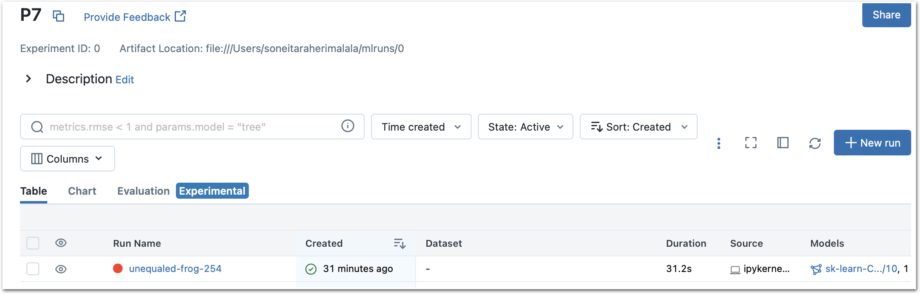
mLFOW
Outil opensource offrant une gestion centralisée des expériences, des modèles et de leurs performances
MLFLOW pour sauvegarder nos modèles, nos métriques…

Slide 8
modèles
Evaluation du score obtenu par un client pour dire que son crédit est accordé ou refusé, c’est donc un problème de classification
Modèles:
- Dummyclassifier: modèle de base
- Catboost Classifier
- XGBoost Classifier
- RandomForest Classifier
Utilisation d’un GridSearchCv pour l’optimisation des hyperparamètres de chaque modèle

Slide 9
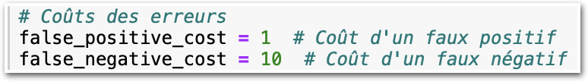
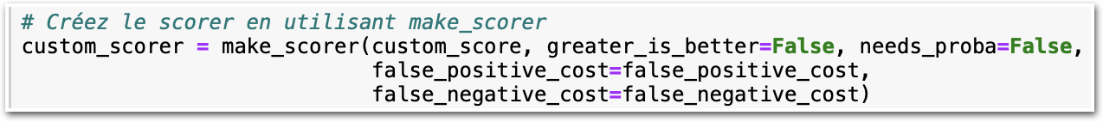
metriques
AUC: évaluer la performance du modèle à classer correctement les FN, FP, TP, TN(compris entre 0 et 1)
Score métier:
Scorer dans le GridSearchCv:
Fonction cout métier(cf Notebook)

Slide 10
RECAPITULATIF DES MODéLISATIONS
Modèle(Classifier) | AUC | score | Nbre FN | Meilleur seuil | Commentaires
Dummy | 0.49 |  |  |  | Modèle de base
Catboost | 0.74 | -9953 | 9886 | 0.80 | Données deséquilibrées
XGBoost | 0.76 | -9952 | 9809 | 0.7 | Données deséquilibrées
RandomForest | 0.67 | -9953 | 9953 | 0.30 | Présence de O dans FP et TN
CatBoost Smote | 0.65 | -9763 | 7843 | 0.80 | Pourcentage de TN
XGBoost Smote | 0.64 | -9763 | 8889 | 0.6 | Peut aller à 0,8, meilleur modèle
RandomForest Smote | 0.62 | -9763 | 8339 | 0.70 | AUC faible

Slide 11
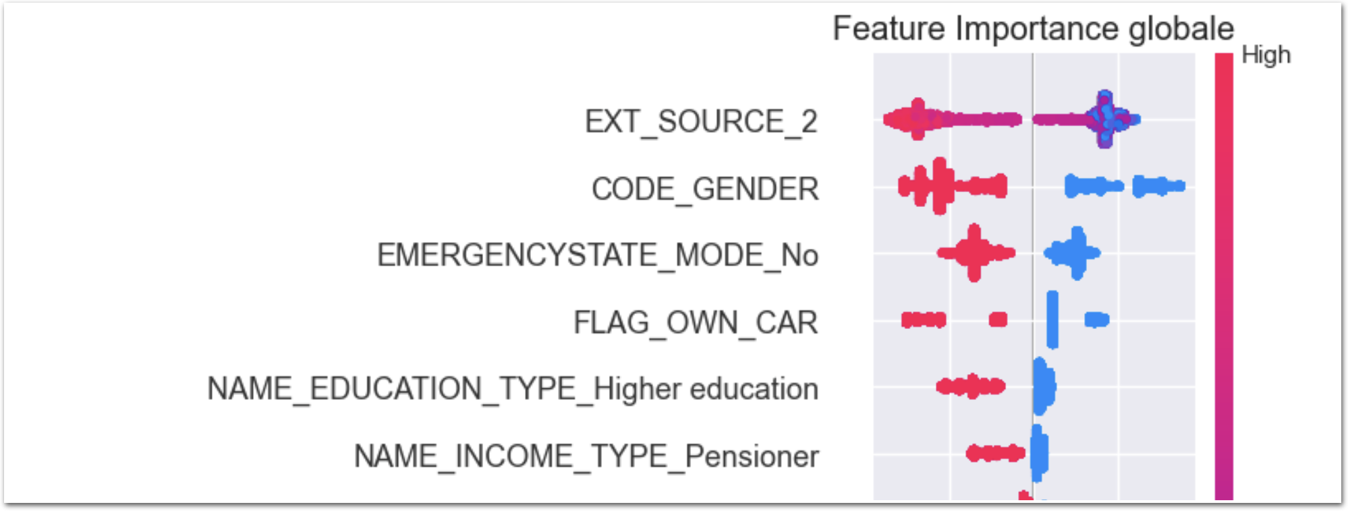
FEATURE IMPORTANCE GLOBALE

Slide 12
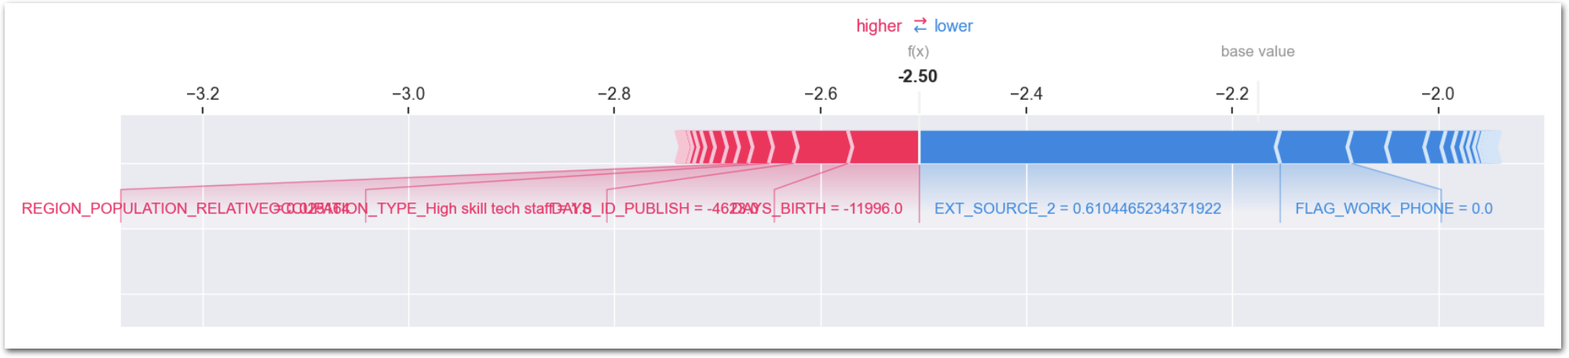
FEATURE IMPORTANCE LOCALE

Slide 13

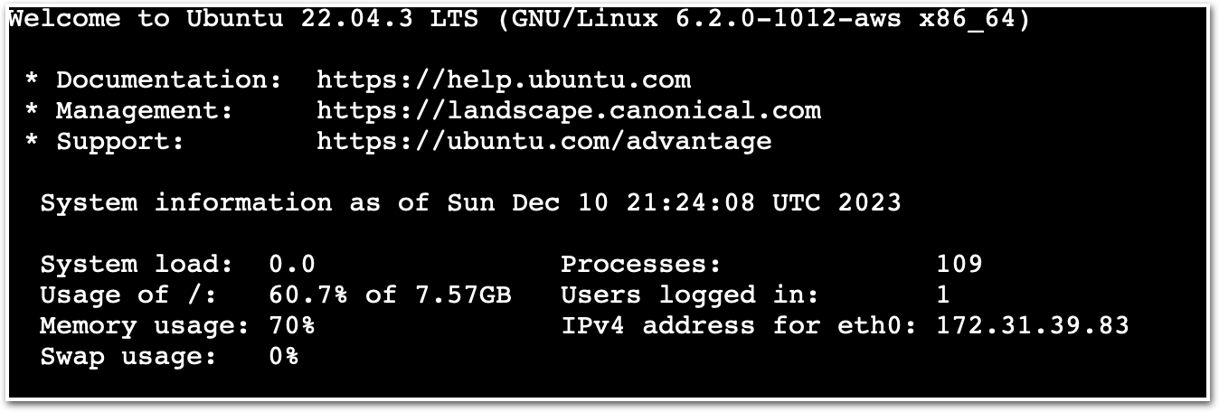
AWS EC2
Amazon Elastic Compute Cloud (EC2): Service d’hébergement cloud pour les applications, site web, etc… sur Amazon Web Service
Création de la machine virtuelle:
Afin d’y mettre l’API pour le score et l’application Streamlit

Slide 14


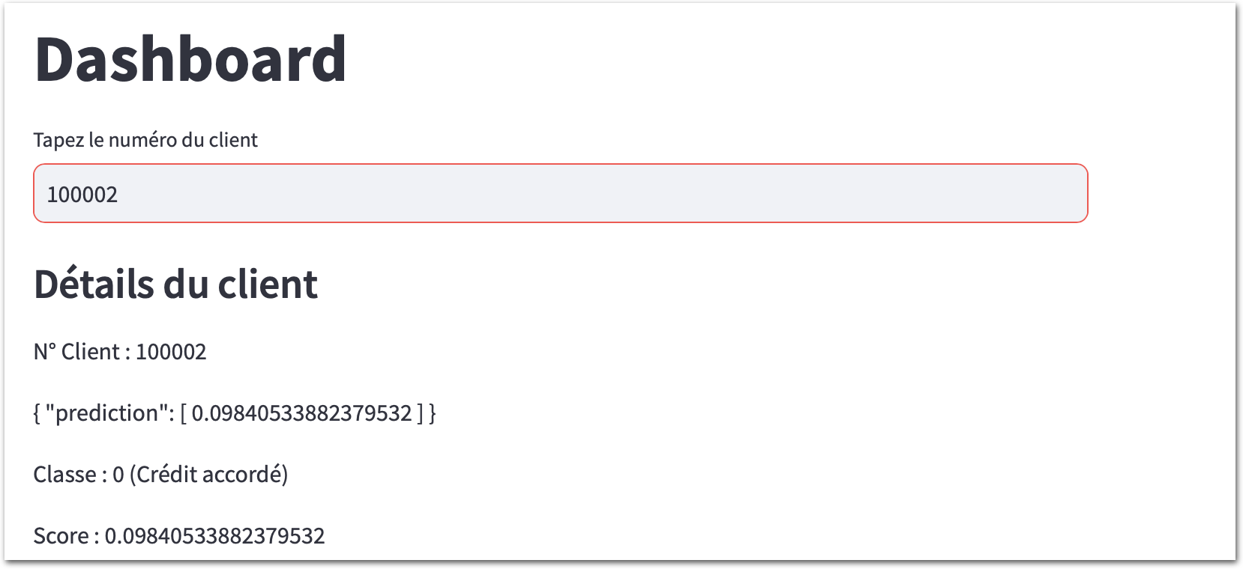
API ET STREAMLIT
Création d’un API de prédiction du score ‘scoring crédit’, utilisant le modèle XGBoost et 1000 lignes du dataframe avec Flask, avec ce lien:
Cet API de score sera ensuite appelé et utilisé dans un dashboard interactif avec streamlit qui est un outil python pour créer des applications interaction avec des scripts python.
Lien pour l’application streamlit dans le cloud:
Aperçu du contenu du dashboard:

Slide 15
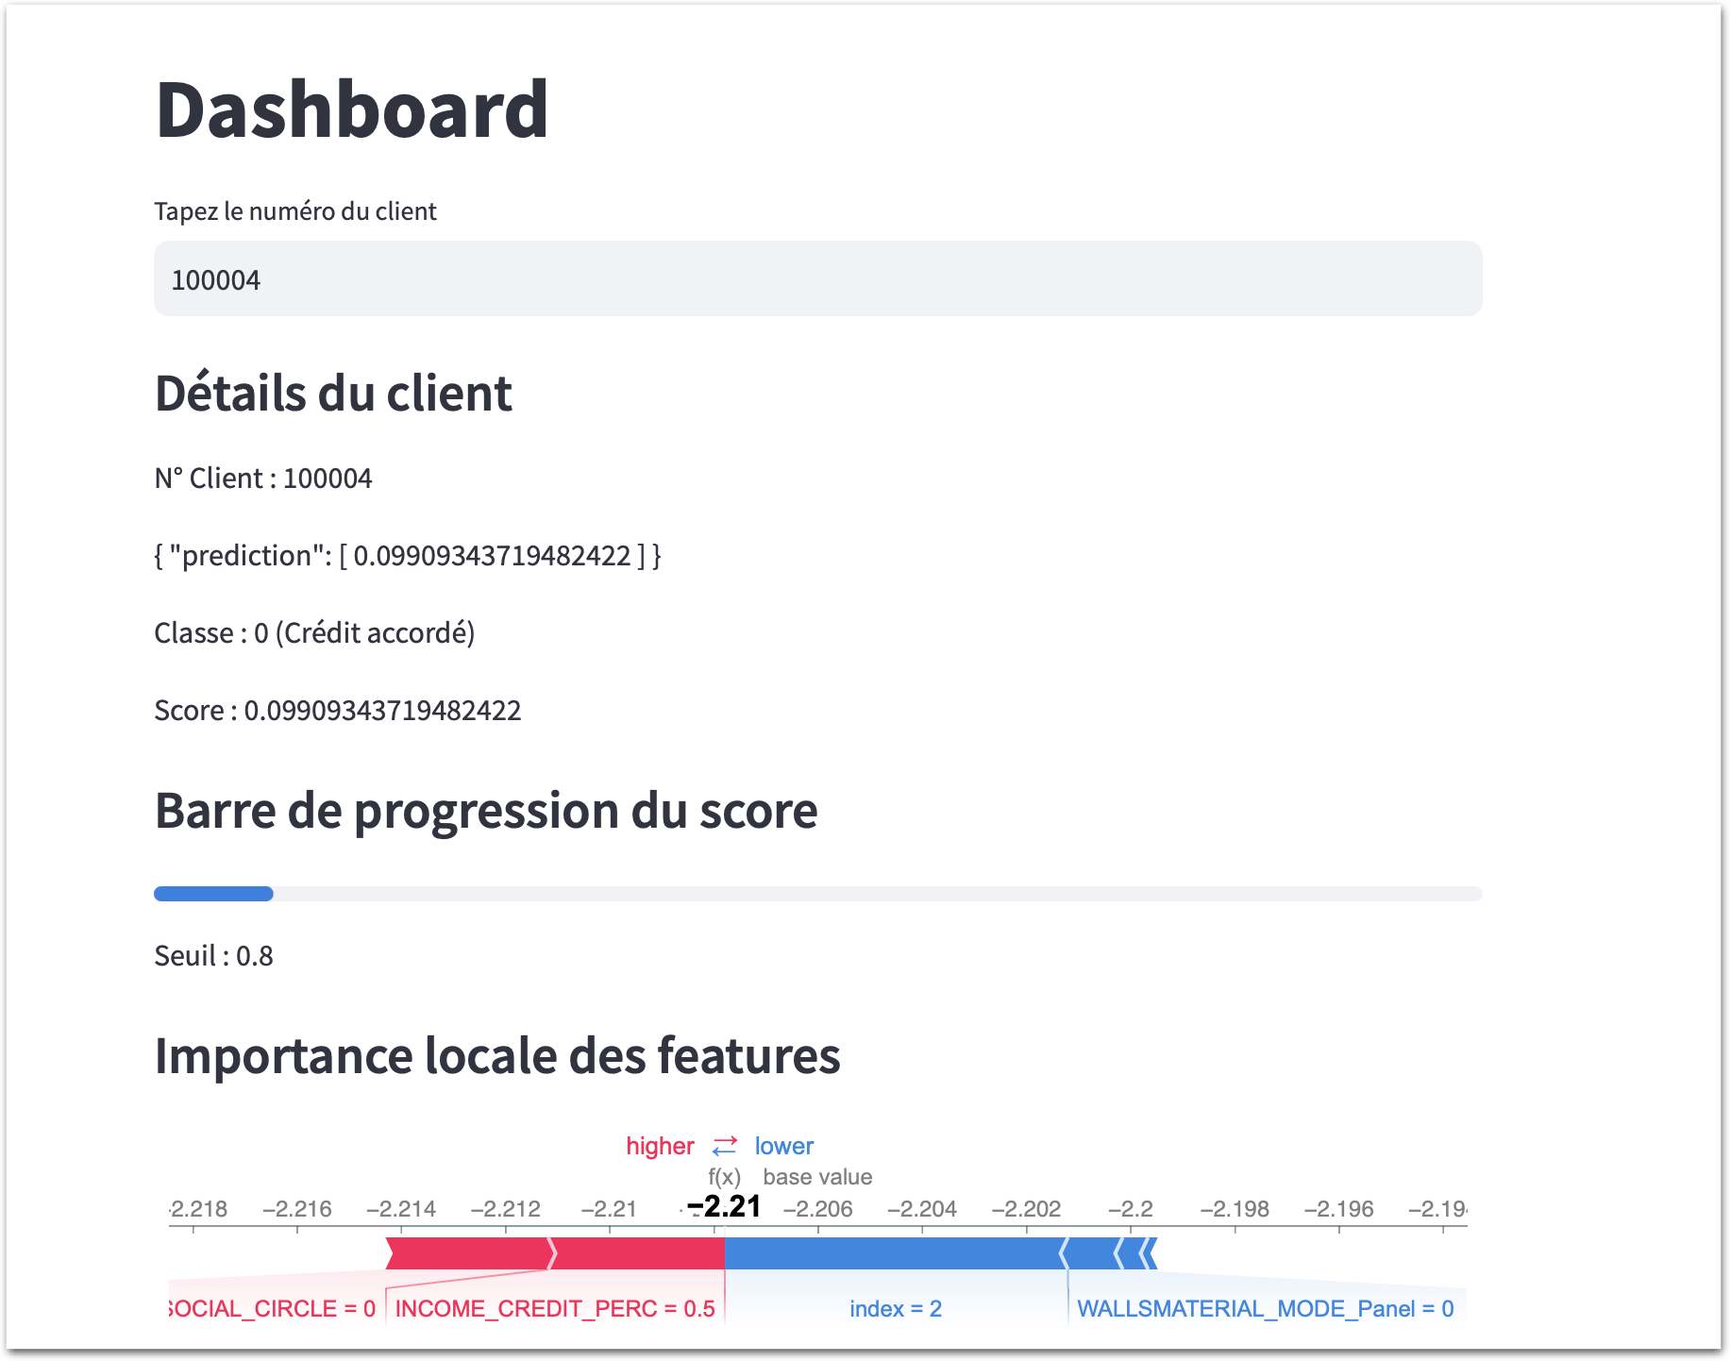
API ET STREAMLIT

Slide 16
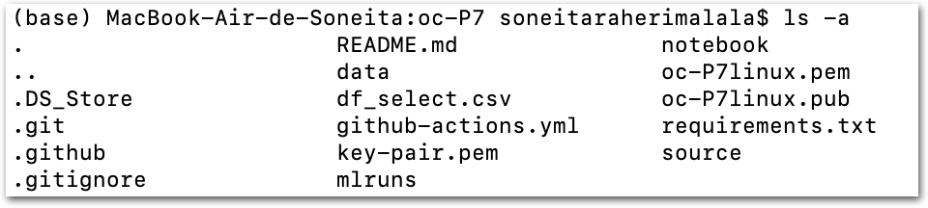
CREATION DU Dossier .git et github
Création du dossier oc-P7.git en local
et github avec le lien suivant:
https://github.com/Soneita/oc-P7

Slide 17
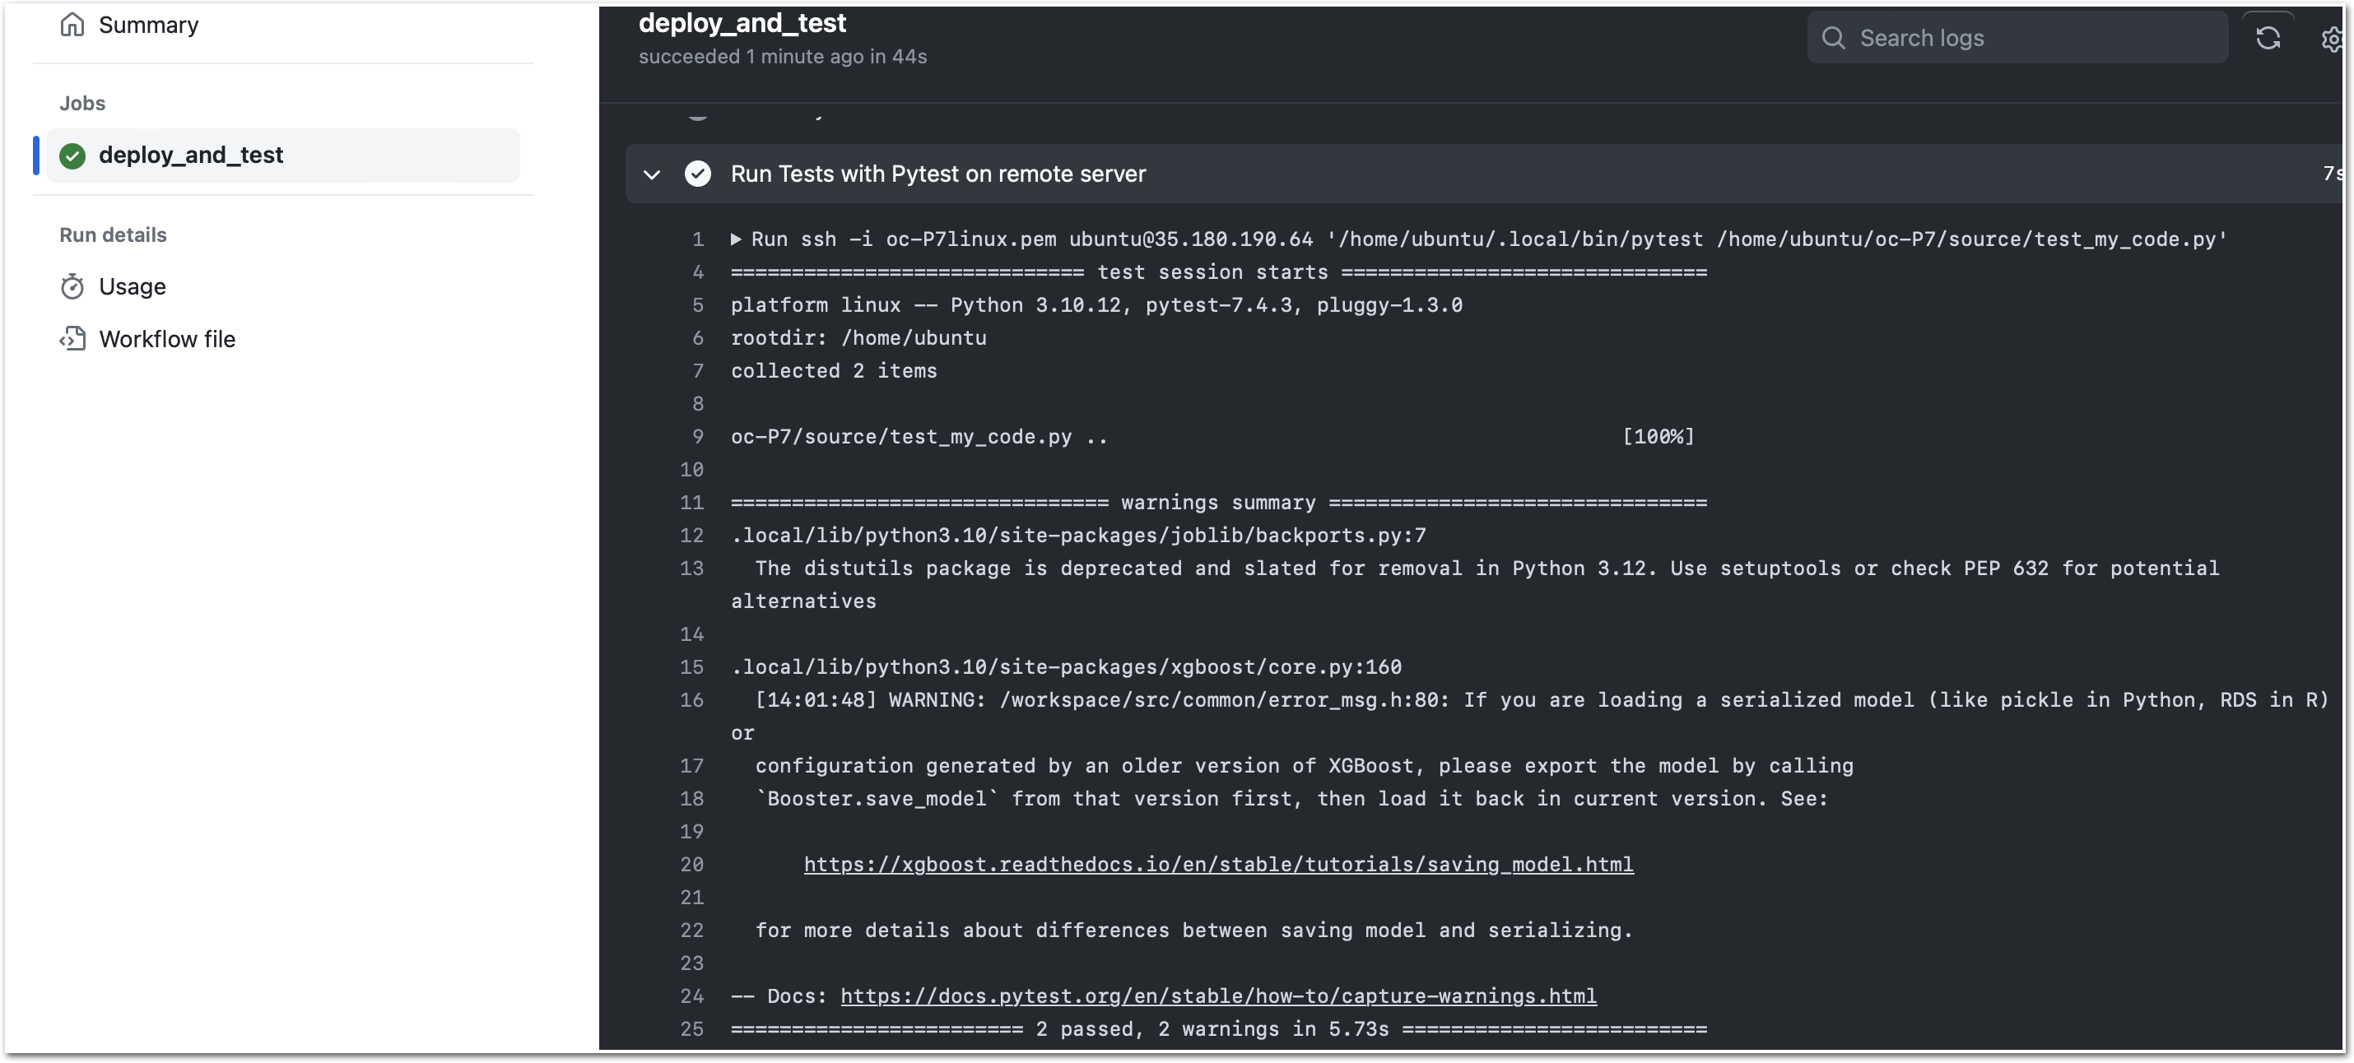
TEST AVEC PYTEST
Pytest: pour écrire et exécuter des tests automatisés
Vérification si le code API et Streamlit fonctionnent et sont bien déployés automatiquement

Slide 18
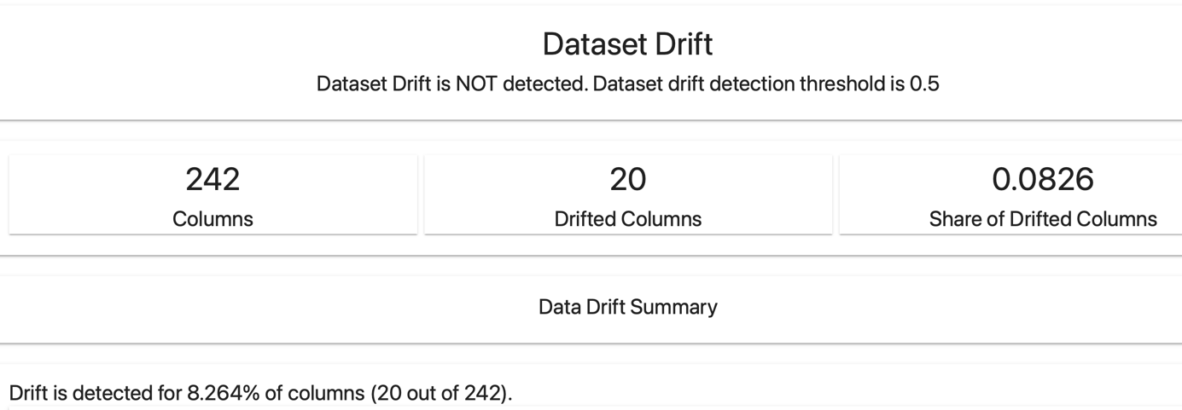
ANALYSE DU DATADRIFT
Analyse du datadrift : détecter des changements significatifs des données qui se produisent entre un ensemble de données actuelles et un ensemble de données de référence pour maintenir la qualité prédictive du modèle
Résultat: Pas de changements significatifs(pourcentage<50% de drift detectés)

Slide 19
Conclusion

